Slide 1

Nhiệt liệt CHÀO MỪNG
QUÝ THẦY CÔ VÀ CÁC EM

Slide 2
KHỞI ĐỘNG
a) Vẽ tia MN
c) Vẽ đoạn thẳng AB
b) Vẽ tia NM
d) Vẽ đường thẳng xy
M
Giải:
M
N
b)
a)
N
d)
x
y
c)

Slide 3
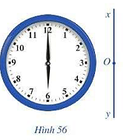
Quan sát đồng hồ lúc 6 giờ.
Nếu ta coi vị trí gắn hai kim trên mặt đồng hồ là gốc O, kim phút nằm trên tia Ox, kim giờ nằm trên tia Oy (Hình 56) thì hai tia Ox và Oy có đặc điểm gì?

Slide 4
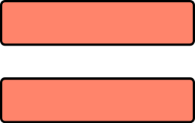


Bài 4:TIA
NỘI DUNG BÀI HỌC
Tiết 109
Tia
I
  I
  II
  III
Hai tia đối nhau
II
Tiết 110
Hai tia trùng nhau
III
Tiết 111
Luyện tập
IV

Slide 5
TIẾT 110. TIA ( tiếp)
II. HAI TIA ĐỐI NHAU
Quan sát đồng hồ lúc 6 giờ.
Nếu ta coi vị trí gắn hai kim trên mặt đồng hồ là gốc O, kim phút nằm trên tia Ox, kim giờ nằm trên tia Oy (Hình 56) thì hai tia Ox và Oy có đặc điểm gì?
Ta nói: Hai tia Ox và Oy là 2 tia đối nhau

Slide 6

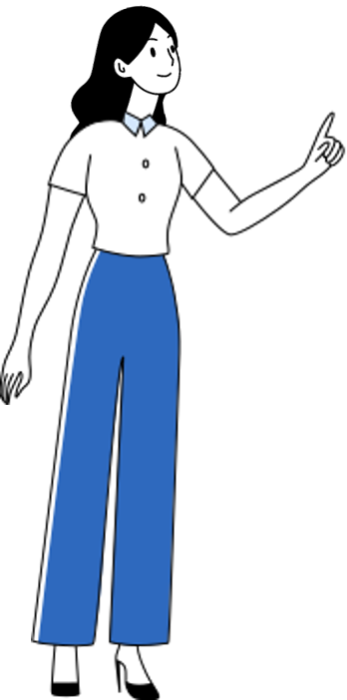
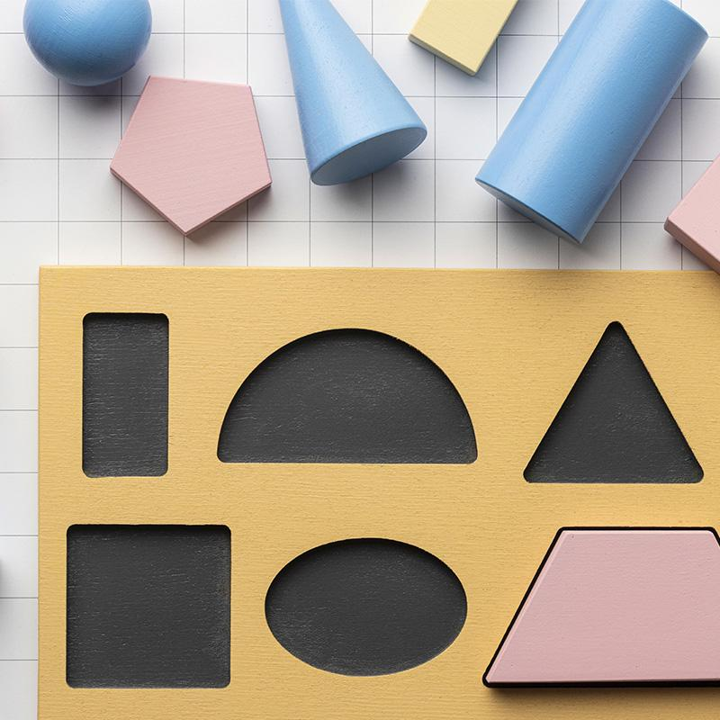
Hai tia chung gốc Ox và Oy tạo thành đường thẳng xy được gọi là hai tia đối nhau.
Hai tia Ox và Oy là 2 tia đối nhau

Slide 7
* Cách vẽ hai tia đối nhau:
Bước 1. Dùng thước thẳng vẽ một đường thẳng
Bước 2. Vẽ điểm O trên đường thẳng đó
Bước 3. Sử dụng hai chữ cái m, n viết vào hai phía của O và sát vào đường thẳng vừa vẽ.Ta nhận được hai tia đối nhau Om và On.
m
n
O

Slide 8
LUYỆN TẬP 3
Đọc tên bốn cặp tia đối nhau ở Hình 58.
y
x
A
B
C
Hình 58
Bốn cặp tia đối nhau là:
Ay và Ax; By và Bx; Cy và Cx; Ay và AC

Slide 9
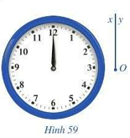
III. HAI TIA TRÙNG NHAU
Quan sát đồng hồ lúc 12 giờ.
Nếu ta coi vị trí gắn hai kim trên mặt đồng hồ là gốc O, kim phút nằm trên tia Ox, kim giờ nằm trên tia Oy (Hình 59) thì hai tia Ox và Oy có đặc điểm gì?

Slide 10

Lấy điểm A khác O thuộc tia Ox. Tia Ox và tia OA là hai tia trùng nhau.
O
A
x
Hai tia trùng nhau thì phải có chung điểm gốc.

Slide 11
LUYỆN TẬP 4
Quan sát Hình 61.
n
a) Tia OA trùng với tia nào?
b) Hai tia OB và Bn có trùng nhau không? Vì sao?
c) Hai tia Om và On có đối nhau không? Vì sao?
B
O
m
A
Hình 61
Trả lời:
a) Hai tia OA và Om trùng nhau
b) Tia OB và Bn không trùng nhau vì không có chung gốc
c) Hai tia Om và On không đối nhau vì chúng không cùng nằm trên một đường thẳng.

Slide 12
VẬN DỤNG

Slide 13

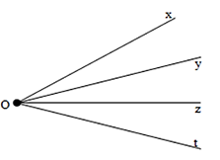




Câu 1:Kể tên các tia trong hình vẽ sau
20
19
18
17
16
15
14
13
12
11
10
09
08
07
06
05
04
03
02
01
00
A. Ox
B. $Ox, Oy,Oz$
C. $Ox, Oy,Oz, Ot$
D. xO, yO, zO, tO
Notes:
Xong ra câu 2

Slide 14

Câu 2:Khẳng định nào sau đây đúng?
20
19
18
17
16
15
14
13
12
11
10
09
08
07
06
05
04
03
02
01
00
A.Tia Mx và tia Mt là hai tia đối nhau
B.Tia Mx và tia My là hai tia đối nhau
C.Tia My và tia Mt là hai tia trùng nhau
D.Tia Mx và tia My là hai tia trùng nhau
Notes:
Xong ra câu 3

Slide 15
Câu 3:
Cho hình vẽ trên.Tia nào trùng với tia Ay là
20
19
18
17
16
15
14
13
12
11
10
09
08
07
06
05
04
03
02
01
00
A. Tia Ax
B. Tia OB, By
C. Tia BA
D. Tia AO, AB
Notes:
Xong ra bài 3

Slide 16
Câu 4: Hình ảnh trong đời sống không thể hiện khái niệm
tia là
20
19
18
17
16
15
14
13
12
11
10
09
08
07
06
05
04
03
02
01
00
A. Chùm tia sáng
B. Tia nước
C. Tia nắng
D. Tia mắt
Notes:
Xong ra bài 3

Slide 17
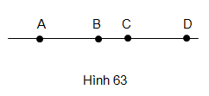

Hoạt động nhóm đôi
Bài 3: Quan sát Hình 63.
Trong các phát biểu sau, phát biểu nào đúng, phát biểu nào sai?
Đúng
a) Hai tia BC và BD trùng nhau.
b) Hai tia DA và CA trùng nhau.
c) Hai tia BA và BD đối nhau.
d) Hai tia BA và CD đối nhau.
Sai
Đúng
Sai

Slide 18



Bài 4. Quan sát hình 64:
a) Viết hai tia trùng nhau gốc A và hai tia trùng nhau gốc B.
b) Viết hai tia đối nhau gốc A và hai tia đối nhau gốc B.
Hoạt động cá nhân

Slide 19
Giải:
a) Hai tia trùng nhau gốc A: AB và Ay
Hai tia trùng nhau gốc B: BA và Bx
b) Hai tia đối nhau gốc A: Ax và Ay
Hai tia đối nhau gốc B: BA và By

Slide 20
HƯỚNG DẪN VỀ NHÀ
- Ôn lại các kiến thức đã học.
- Tự đọc thêm mục CÓ THỂ EM CHƯA BIẾT và tìm thêm những ví dụ liên quan đến hình ảnh của tia trong thực tiễn.
- Hoàn thành bài tập còn lại trong SGK và các bài tập trong SBT
- Chuẩn bị bài mới “Luyện Tập”.

Slide 21
HẸN GẶP LẠI CÁC EM Ở TIẾT HỌC SAU

